Slide 1
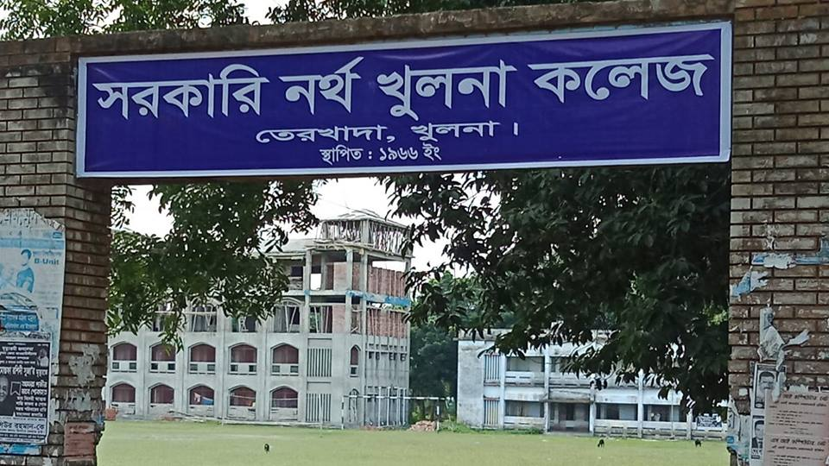
শ্রেণি পরিচিতি
শ্রেণি— একাদশ
অধ্যায়— দশম(উদ্ভিদ প্রজনন)
পাঠ শিরোনাম: পুংগ্যামিটোফাইটের বিকাশ
স্বাগতম

Slide 2
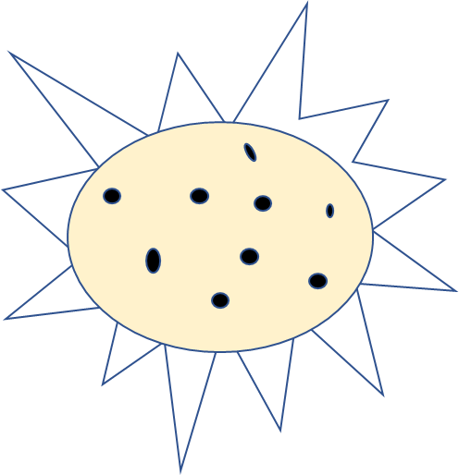
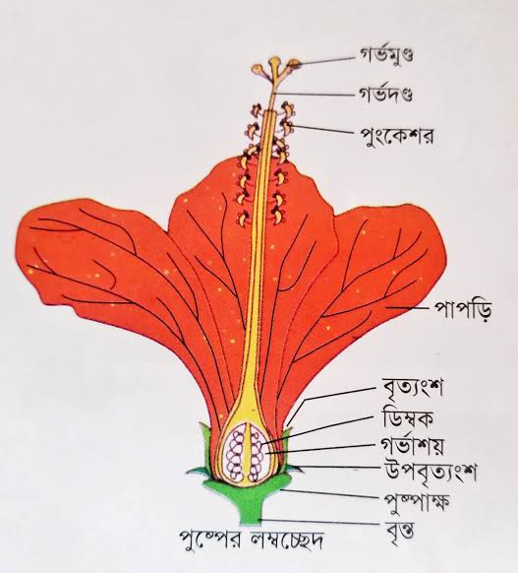

Slide 3
গোলাকার
ডিম্বাকার
ত্রিভুজাকার
এককোষী
এক নিউক্লিয়াস বিশিষ্ট
পরাগরেনু
হ্যাপ্লয়েড ( n )

Slide 4
এক্সাইন
ইনটাইন
জনন নিউক্লিয়াস
নালিকা নিউক্লিয়াস
মাইটোসিস
জনন ছিদ্র
পরাগরেণুর বিভাজন

Slide 5
জনন নিউক্লিয়াস
পরাগ নালিকা
নালিকা নিউক্লিয়াস

Slide 6
পুংগ্যামিট
( শুক্রানু )
নালিকা নিউক্লিয়াস
পুংগ্যামিটোফাইট
পরাগরেণু,
নালিকা নিউক্লিয়াস,
জনন নিউক্লিয়াস,
পরাগনালিকা,
পুংগ্যামিট,
এগুলোর সমন্বয়ে
গঠিত হলো পুংগ্যামিটোফাইট,
যা অত্যন্ত ক্ষুদ্র এবং স্পোরোফাইটের উপর নির্ভরশীল।

Slide 7
মূল্যায়ণ
১।পরাগরেণুর বাইরের স্তরের নাম কী?
২।পরাগরেণু কয় নিউক্লিয়াস বিশিষ্ট?
৩।পরাগরেণুর বিভাজন কোন প্রক্রিয়ায় ঘটে-
৪।জনন নিউক্লিয়াসটি বিভাজিত হয়ে কতটি
শুক্রানু সৃষ্টি করে-
৫।পুংগ্যামিটোফাইট এর উপাদান গুলো কী কী ?

Slide 8
সবাইকে ধন্যবাদ

